Slide 1


SECRETARIA DE SALUD
SERVICIOS DE SALUD DE SINALOA
DR.
CUITLÁHUAC
GONZÁLEZ
GALINDO
INFORME DE ACTIVIDADES
Junta de Gobierno
Corte Diciembre 2023

Slide 2

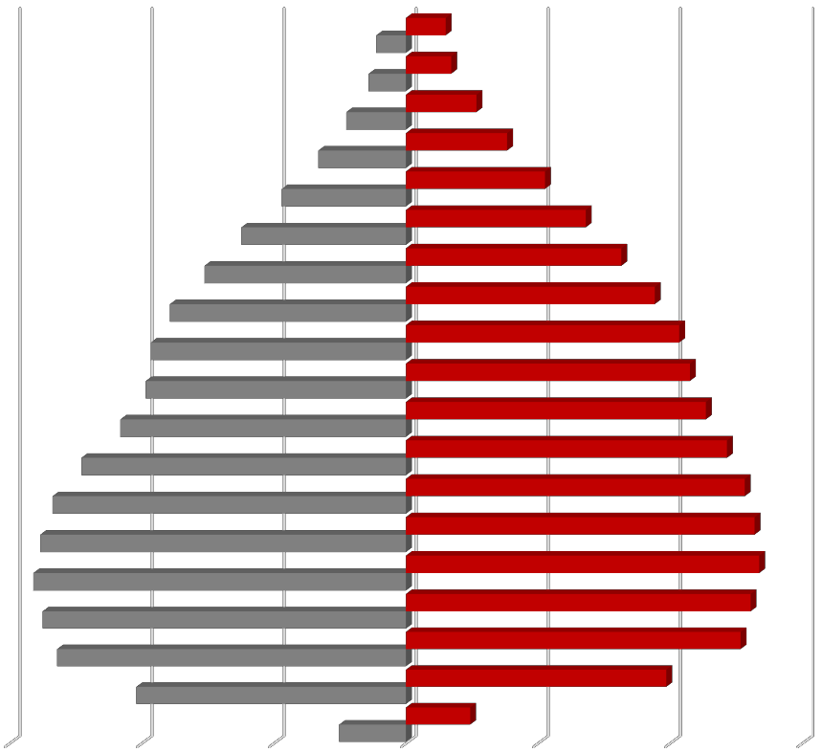
SECRETARIA DE
SALUD
DE SINALOA
SERVICIOS
DE
SALUD
POBLACIÓN 2022
EDAD
HOMBRES
MUJERES
TOTAL
15063 85 y más
14110
22581
33151
47036
62304
76210
89346
96602
98498
108097
122813
133796
138393
141034
137529
132052
102076
25260
MUJERES HOMBRES
MENORES
DE 1
25,260
24,347
49,607
11237
17150
80 a 84
1 A 4
102,076
98,572
200,648
26717
75 a 79
5 A 9
132,052
126,647
258,699
38301
70 a 74
10 A 14
137,529
130,430
267,959
52669
65 a 69
15 A 19
141,034
133,715
274,749
68092
60 a 64
20 A 24
138,393
131,953
270,346
81559
55 a 59
25 A 29
133,796
128,238
262,034
94228
50 a 54
30 A 34
122,813
121,519
244,332
103459
45 a 49
35 A 39
108,097
113,545
221,642
107509
40 a 44
40 A 44
98,498
107,509
20,6007
113545
35 a 39
45 A 49
96,602
103,459
200,061
121519
30 a 34
50 A 54
89,346
94,228
183,574
128238 25 a 29
13195320 a 24
13371515 a 19
13043010 a 14
55 A 59
76,210
81,559
157,769
60 A 64
62,304
68,092
130,396
65 A 69
47,036
52,669
99,705
126647
5 a 9
70 A 74
33,151
38,301
71,452
98572
1 a 4
75 A 79
22,581
26,717
49,298
24347
Menores de 1
80 A 84
14,110
17,150
31,260
150000
100000
50000
0
50000
100000
150000
85 Y MÁS
11,237
15,063
26,300
TOTAL
1,592,125
1,613,713
3,205,838
FUENTE: HTTP://PWIDGIS03.SALUD.GOB.MX/CUBOS/PROYECCIONES/POB_MIT_PROYECCIONES.HTM

Slide 3
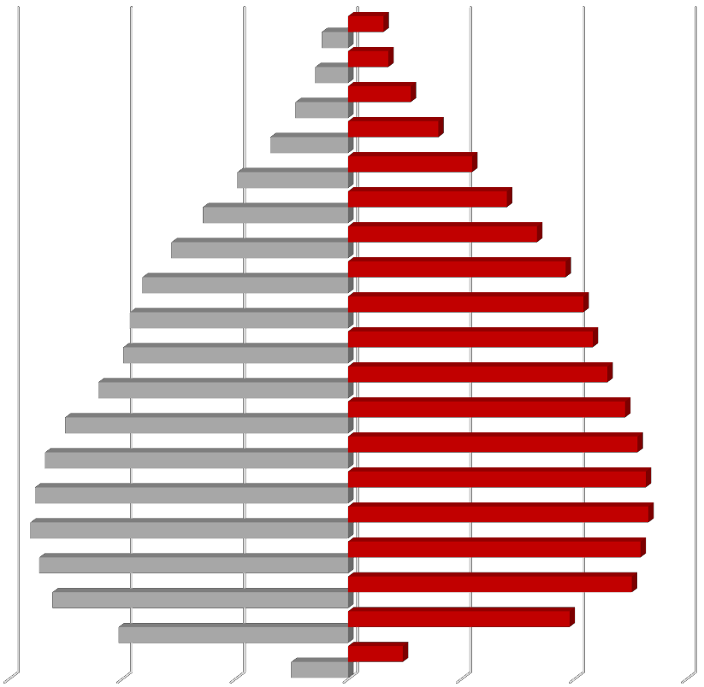
SECRETARIA DE SALUD
SERVICIOS
DE
SALUD DE SINALOA
POBLACIÓN 2023
Edad
Hombres
Mujeres
Total
15617 85 y más
17749 80 a 84
27709 75 a 79
39892 70 a 74
54836 65 a 69
64150
78036
90885
96422
99383
110408
125082
133943
138374
140381
136535
130677
101407
25093
150000 100000 50000 0 50000 100000 150000
MUJERES HOMBRES
Menores de 1
25093
24185
49278
11647
14500
23230
34367
48888
1 a 4
101407
97924
199331
5 a 9
130677
125673
256350
10 a 14
136535
129553
266088
15 a 19
140381
133021
273402
70166
83492
96162
104098
108267
114785
122697
60 a 64
55 a 59
50 a 54
45 a 49
40 a 44
35 a 39
30 a 34
20 a 24
138374
131906
270280
25 a 29
133943
128217
262160
30 a 34
125082
122697
247779
35 a 39
110408
114785
225193
40 a 44
99383
108267
207650
45 a 49
96422
104098
200520
50 a 54
90885
96162
187047
12821725 a 29
13190620 a 24
1330215 a 19
12955310 a 14
125673 5 a 9
1 a 4
Menores de 1
55 a 59
78036
83492
161528
60 a 64
64150
70166
134316
65 a 69
48888
54836
103724
70 a 74
34367
39892
74259
97924
75 a 79
23230
27709
50939
24185
80 a 84
14500
17749
32249
85 y más
11647
15617
27264
Total General
1603408
1625949
3229357
FUENTE: HTTP://PWIDGIS03.SALUD.GOB.MX/CUBOS/PROYECCIONES/POB_MIT_PROYECCIONES.HTM

Slide 4
SECRETARIA DE
SALUD
SERVICIOS
DE
SALUD
DE
SINALOA
POBLACIÓN SEGÚN DERECHOHABIENCIA 2022
DERECHOHABIENCIA
POBLACIÓN
%
CON DERECHOHABIENCIA
1,785,478
55.69
SIN DERECHOHABIENCIA
1,420,360
44.31
TOTAL
3,205,838
100 %
FUENTE: HTTP://SINBA08.SALUD.GOB.MX/CUBOS/CUBOSIS2022_SINBA.HTM

Slide 5
SECRETARIA DE
SALUD
SERVICIOS
DE
SALUD
DE
SINALOA
POBLACIÓN SEGÚN DERECHOHABIENCIA 2023
DERECHOHABIENCIA
POBLACIÓN
%
CON DERECHOHABIENCIA
1,801,003
55.77
SIN DERECHOHABIENCIA
1,428,354
44.23
TOTAL
3,229,357
100%
FUENTE: HTTP://SINBA08.SALUD.GOB.MX/CUBOS/CUBOSIS2022_SINBA.HTM

Slide 6
SECRETARIA DE
SALUD
SERVICIOS
DE
SALUD
DE
SINALOA
ESPERANZA DE VIDA AL NACER
AÑO
ESPERANZA DE VIDA
75.8
75.6
75.54
HOMBRE
MUJER
EDV
75.4
75.4
75.26
75.13
75.01
74.91
74.78
2011
71.47
78.33
74.77
2012
71.74
78.2
74.87
75.2
2013
71.85
78.17
74.92
2014
71.81
78.04
74.84
75
74.87
74.77
74.92
2015
71.62
77.78
74.62
74.84
74.8
74.74
74.62
2016
71.75
77.91
74.74
2017
71.79
77.95
74.78
74.6
2018
71.92
78.08
74.91
2019
72.01
78.18
75.01
74.4
2020
72.13
78.29
75.13
2021
72.26
78.42
75.26
74.2
2022
72.4
78.56
75.4
2023
72.53
78.7
75.54
74
2011 2012
2013 2014 2015 2016 2017 2018 2019 2020 2021 2022
2023
FUENTE: HTTP://SINAISCAP.SALUD.GOB.MX:8080/DGIS
CORTE 15 DICIEMBRE 2023

Slide 7
SECRETARIA DE
SALUD
DE SINALOA
SERVICIOS
DE
SALUD
TASA BRUTA DE FECUNDIDAD EN SINALOA
AÑO
PROYECCIONES DE FECUNDIDAD %
2.30
2.27
2011
2.22
2012
2.2
2.22
2.20
2.18
2013
2.18
2.24
2.13
2.20
2.08
2014
2.16
2.10
2.16
2015
2.13
2.10
2.03
2.00
2.05
1.99
2016
2.1
2.01
1.95
2017
2.08
1.97
2018
2.05
1.90
2019
2.03
1.80
2020
2.01
2021
1.99
1.70
2022
1.97
2009 2010 2011 2012 2013 2014 2015 2016 2017 2018 2019 2020 2021 2022 2023
2023
1.95
FUENTE: HTTP://SINAISCAP.SALUD.GOB.MX:8080/DGIS
CORTE 15 DICIEMBRE 2023

Slide 8
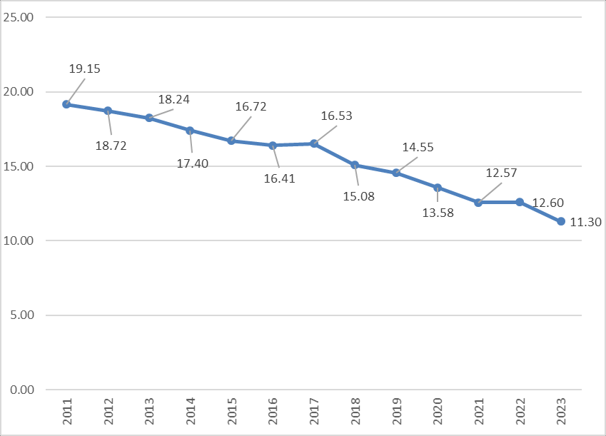
SECRETARIA DE
SALUD
SERVICIOS
DE
SALUD
DE
SINALOA
TASA DE NATALIDAD EN SINALOA
AÑO
NACIMIENTOS
POBLACION
NATALIDAD
2011
54,595
2,850,246
19.15
2012
54,160
2,893,415
18.72
2013
53,537
2,935,385
18.24
2014
51,805
2,976,480
17.40
2015
50,436
3,015,790
16.72
2016
50,028
3,049,383
16.41
2017
50,872
3,077,430
16.53
2018
46,806
3,104,610
15.08
2019
45,559
3,131,012
14.55
2020
42,861
3,156,674
13.58
2021
39,999
3,181,609
12.57
2022
40,398
3,205,838
12.60
2023
36,476
3,229,357
11.30
FUENTE: HTTP://PWIDGIS03.SALUD.GOB.MX/CUBOS/PROYECCIONES/POB_MIT_PROYECCIONES.HTM 2023*
PRELIMINAR CIERRE 15 DE DICIEMBRE 2023

Slide 9
SECRETARIA DE
SALUD
SERVICIOS
DE
SALUD
DE
SINALOA
INDICADORES DE EMBARAZOS EN ADOLESCENTES
VARIABLE
2022
PORCENTAJE DE EMBARAZOS EN MENORES DE 15
AÑOS DEL TOTAL DE EMBARAZOS
1.63%(133)
PORCENTAJE DE EMBARAZOS EN MUJERES DE 15 A
19 AÑOS DEL TOTAL DE EMBARAZOS
28.58%(2320)
TOTAL DE EMBARAZOS
8,117
FUENTE: HTTP://SINBA08.SALUD.GOB.MX/CUBOS/CUBOSIS2022_SINBA.HTM
ULTIMA ACTUALIZACION OFICIAL 15/12//2023

Slide 10
SECRETARIA DE
SALUD
SERVICIOS
DE
SALUD
DE
SINALOA
INDICADORES DE EMBARAZOS EN ADOLESCENTES
VARIABLE
2023
PORCENTAJE DE EMBARAZOS EN MENORES DE 15
AÑOS DEL TOTAL DE EMBARAZOS
1.75%(205)
PORCENTAJE DE EMBARAZOS EN MUJERES DE 15 A
19 AÑOS DEL TOTAL DE EMBARAZOS
24.85%(2902)
TOTAL DE EMBARAZOS
11,678
FUENTE: HTTP://SINBA08.SALUD.GOB.MX/CUBOS/CUBOSIS2023_SINBA.HTM
EXTRACCION 15/12/2023

Slide 11
SECRETARIA DE SALUD
SERVICIOS DE SALUD DE SINALOA
MORBILIDAD - MORTALIDAD

Slide 12
SECRETARIA DE
SALUD
SERVICIOS
DE
SALUD
DE
SINALOA
MORTALIDAD EN SINALOA 2022
NUM
DESCRIPCION
DEFUNCIONES
TASA
1
ENFERMEDADES ISQUEMICAS DEL CORAZÓN
3,446
107.49
2
TUMORES MALIGNOS
2,451
76.45
3
DIABETES MELLITUS
1,945
60.67
4
ACCIDENTES
1,338
41.74
5
COVID
826
25.77
6
ENFERMEDADES CEREBROVASCULARES
832
25.95
7
NEUMONÍA E INFLUENZA
872
27.20
8
ENFERMEDADES HIPERTENSIVAS
635
19.81
9
ENFERMEDADES DEL CORAZÓN
625
19.50
10
ENFERMEDADES DEL HÍGADO
503
15.69
LAS DEMÁS CAUSAS
5,165
161.11
TOTAL GENERAL
18,638
581.38
FUENTE: HTTPS://SINBA.SALUD.GOB.MX/CUBODEFUNCIONES/SEED2022
TASA X 100000 (3205838)
*2022 INFORMACIÓN PRELIMINAR
CIERRE PRELIMINAR 31 MARZO 2023.

Slide 13
SECRETARIA DE
SALUD
SERVICIOS
DE
SALUD
DE
SINALOA
MORTALIDAD EN SINALOA 2023
NUM
CVE CIE-10
DESCRIPCION
DEFUNCIONES
TASA
1
I20-I25
Enfermedades Isquemicas del corazón
2499
77.38
2
C00-C14, C15-C26, C30-C97
Tumores Malignos
2231
69.08
3
E10-E14
Diabetes Mellitus
1567
48.52
4
V01-X59, Y40-Y86
Accidentes
1300
40.26
5
I60-I69
Enfermedades cerebrovasculares
741
22.95
6
J10-J18
Neumonía e Influenza
759
23.50
7
I26-I45, I47-I51
Enfermedades del Corazón
595
18.42
8
I10-I13
Enfermedades Hipertensivas
556
17.22
9
K70-K76
Enfermedades del Hígado
428
13.25
10
J44
Enfermedades pulmonares obstructivas crónicas
318
9.85
-
U07 - U10
COVID
82
2.54
Las demás causas
4298
133.09
TOTAL GENERAL
15374
476.07
FUENTE: HTTPS://SINBA.SALUD.GOB.MX/CUBODEFUNCIONES/SEED2023
TASA X 100,000 HAB 3229357
*2023 INFORMACIÓN PRELIMINAR
FECHA EXTRACCIÓN 16 DICIEMBRE 2023.

Slide 14
SECRETARIA DE
SALUD
DE SINALOA
SERVICIOS DE
SALUD
MORTALIDAD MATERNA SINALOA-NACIONAL 2017-2023
1400
1254
1171
1200
1000
906
857
853
800
600
493
390
400
200
11
22
14
34
41
10
7
0
2017
2018
2019
2020
2021
2022
2023
SINALOA
NACIONAL
FUENTE: HTTP://SINBA08.SALUD.GOB.MX/CUBOS/DEFUNCIONES/SEED_98-2018_HIST.HTM
FUENTE: HTTPS://SINBA.SALUD.GOB.MX/CUBODEFUNCIONES/SEED2022
FUENTE: HTTPS://SINBA.SALUD.GOB.MX/CUBODEFUNCIONES/SEED2023
TASA: POR 100,000 NACIMIENTOS (SINAC)
ULTIMA ACTUALIZACIÓN OFICIAL 2020 SEPTIEMBRE 2022. ULTIMA ACTUALIZACIÓN OFICIAL 2021 OCTUBRE 2022. ULTIMA ACTUALIZACION OFICIAL 2022 MARZO 2023.
*2022 Y 2023 INFORMACIÓN PRELIMINAR FECHA DE EXTRACCIÓN 16 DICIEMBRE 2023.

Slide 15
SECRETARIA DE
SALUD
DE SINALOA
SERVICIOS
DE
SALUD
RAZON DE MUERTE MATERNA SINALOA-NACIONAL
2017-2023
120
102.5
100
79.3
76.5
80
60
67.0
40
35.3
30.4
23.5
27.5
29.8
18.6
14.1
20
21.3
24.8
16.7
0
2017
2018
2019
2020
2021
2022
2023
SINALOA
NACIONAL
FUENTE: HTTP://SINBA08.SALUD.GOB.MX/CUBOS/DEFUNCIONES/SEED_98-2018_HIST.HTM
FUENTE: HTTPS://SINBA.SALUD.GOB.MX/CUBODEFUNCIONES/SEED2022
FUENTE: HTTPS://SINBA.SALUD.GOB.MX/CUBODEFUNCIONES/SEED2023
TASA: POR 100,000 NACIMIENTOS (SINAC)
ULTIMA ACTUALIZACIÓN OFICIAL 2020 SEPTIEMBRE 2022. ULTIMA ACTUALIZACIÓN OFICIAL 2021 OCTUBRE 2022. ULTIMA ACTUALIZACION OFICIAL 2022 MARZO 2023.
*2022 Y 2023 INFORMACIÓN PRELIMINAR
FECHA DE EXTRACCIÓN 16 DICIEMBRE DE 2023.

Slide 16
SECRETARIA DE
SALUD
DE SINALOA
SERVICIOS
DE
SALUD
MORTALIDAD NEONATAL
SINALOA-NACIONAL 2017-2023
9.0
7.7
7.7
7.8
8.0
7.5
7.5
7.7
7.0
7.4
6.0
6.7
4.8
5.0
5.8
6.2
6.2
4.0
4.3
4.7
3.0
2.0
1.0
0.0
2017
2018
2019
2020
2021
2022
2023
SINALOA
NACIONAL
FUENTE: HTTP://SINBA08.SALUD.GOB.MX/CUBOS/DEFUNCIONES/SEED_98-2018_HIST.HTM
FUENTE: HTTPS://SINBA.SALUD.GOB.MX/CUBODEFUNCIONES/SEED2022
FUENTE: HTTPS://SINBA.SALUD.GOB.MX/CUBODEFUNCIONES/SEED2023
TASA: POR 1000 NACIMIENTOS (SINAC)
ULTIMA ACTUALIZACIÓN OFICIAL 2020 SEPTIEMBRE 2022. ULTIMA ACTUALIZACIÓN OFICIAL 2021 OCTUBRE 2022. ULTIMA ACTUALIZACION OFICIAL 2022 MARZO 2023.
*2022 Y 2023 INFORMACIÓN PRELIMINAR
FECHA DE EXTRACCIÓN 16 DICIEMBRE DE 2023.

Slide 17
SECRETARIA DE
SALUD
DE SINALOA
SERVICIOS DE
SALUD
MORTALIDAD INFANTIL SINALOA-NACIONAL
2017-2023
12.0
11.0
11.0
10.0
9.8
9.1
9.1
9.1
8.0
9.1
8.6
7.4
8.4
7.9
6.0
7.5
6.9
4.0
5.7
2.0
0.0
2017
2018
2019
2020
2021
2022
2023
SINALOA
NACIONAL
FUENTE: HTTP://SINBA08.SALUD.GOB.MX/CUBOS/DEFUNCIONES/SEED_98-2018_HIST.HTM
FUENTE: HTTPS://SINBA.SALUD.GOB.MX/CUBODEFUNCIONES/SEED2022
TASA: POR 1000 HABITANTES MENORES DE 1 AÑO ULTIMA ACTUALIZACIÓN OFICIAL 2020 SEPTIEMBRE 2022. ULTIMA ACTUALIZACIÓN OFICIAL 2021 OCTUBRE 2022. ULTIMA ACTUALIZACION OFICIAL 2022 MARZO 2023.
*2022 Y 2023 INFORMACIÓN PRELIMINAR
FECHA DE EXTRACCIÓN 16 DICIEMBRE DE 2023.

Slide 18
SECRETARIA DE
SALUD
SERVICIOS DE
SALUD
DE
SINALOA
MORTALIDAD MENORES DE 5 AÑOS POR IRAS SINALOA-NACIONAL
2017-2023
20.0
18.0
16.0
14.0
12.0
10.0
8.0
6.0
4.0
2.0
0.0
17.6
15.7
12.2
15.2
12.0
13.9
10.0
9.1
8.5
9.5
8.4
6.9
6.6
7.7
2017
2018
2019
2020
2021
2022
2023
SINALOA
NACIONAL
FUENTE: HTTP://SINBA08.SALUD.GOB.MX/CUBOS/DEFUNCIONES/SEED_98-2018_HIST.HTM
FUENTE: HTTPS://SINBA.SALUD.GOB.MX/CUBODEFUNCIONES/SEED2022
FUENTE: HTTPS://SINBA.SALUD.GOB.MX/CUBODEFUNCIONES/SEED2023
TASA: POR 100,000 HABITANTES MENORES DE 5 AÑOS ULTIMA ACTUALIZACIÓN OFICIAL 2020 SEPTIEMBRE 2022. ULTIMA ACTUALIZACIÓN OFICIAL 2021 OCTUBRE 2022. ULTIMA ACTUALIZACION OFICIAL 2022 MARZO 2023.
*2022 Y 2023 INFORMACIÓN PRELIMINAR
FECHA DE EXTRACCIÓN 16 DICIEMBRE DE 2023.

Slide 19
SECRETARIA DE
SALUD
DE SINALOA
SERVICIOS
DE
SALUD
MORTALIDAD MENORES DE 5 AÑOS POR EDAS
SINALOA-NACIONAL 2017-2023
6.0
5.3
5.1
5.1
5.0
4.5
4.7
4.4
4.5
4.0
3.0
3.5
2.0
2.7
2.8
2.8
1.9
2.0
1.0
0.0
0.8
2017
2018
2019
2020
2021
2022
2023
SINALOA
NACIONAL
FUENTE: HTTP://SINBA08.SALUD.GOB.MX/CUBOS/DEFUNCIONES/SEED_98-2018_HIST.HTM
FUENTE: HTTPS://SINBA.SALUD.GOB.MX/CUBODEFUNCIONES/SEED2022
FUENTE: HTTPS://SINBA.SALUD.GOB.MX/CUBODEFUNCIONES/SEED2023
TASA: POR 100,000 HABITANTES MENORES DE 5 AÑOS ULTIMA ACTUALIZACIÓN OFICIAL 2020 SEPTIEMBRE 2022. ULTIMA ACTUALIZACIÓN OFICIAL 2021 OCTUBRE 2022. ULTIMA ACTUALIZACION OFICIAL 2022 MARZO 2023.
*2022 Y 2023 INFORMACIÓN PRELIMINAR
FECHA DE EXTRACCIÓN 16 DICIEMBRE DE 2023.

Slide 20
SECRETARIA DE
SALUD
DE SINALOA
SERVICIOS
DE SALUD
MORTALIDAD ISQUEMICA DEL CORAZON
SINALOA-NACIONAL 2017-2023
140.0
132.0
133.0
120.0
131.9
111.9
100.0
84.8
88.3
90.3
115.6
107.5
83.4
80.0
87.6
89.4
60.0
83.3
77.4
40.0
20.0
0.0
2017
2018
2019
2020
2021
2022
2023
SINALOA
NACIONAL
FUENTE: HTTP://SINBA08.SALUD.GOB.MX/CUBOS/DEFUNCIONES/SEED_98-2018_HIST.HTM
FUENTE: HTTPS://SINBA.SALUD.GOB.MX/CUBODEFUNCIONES/SEED2022
FUENTE: HTTPS://SINBA.SALUD.GOB.MX/CUBODEFUNCIONES/SEED2023
TASA: POR 100,000 HABITANTES
ULTIMA ACTUALIZACIÓN OFICIAL 2020 SEPTIEMBRE 2022.
ULTIMA ACTUALIZACIÓN OFICIAL 2021 OCTUBRE 2022. (AL CORTE DEL PLAN ESTATAL DE DESARROLLO EN 2021 GENERO UNA TASA DE
125.6 EN EL ESTADO Y DERIVADO DE LA ACTUALIZACION DE LA DGIS SE GENERO UNA TASA DE 115.6) ULTIMA ACTUALIZACION OFICIAL 2022 MARZO 2023.
*2022 Y 2023 INFORMACIÓN PRELIMINAR
FECHA DE EXTRACCIÓN 16 DICIEMBRE DE 2023.

Slide 21
SECRETARIA DE
SALUD
SERVICIOS
DE
SALUD
DE
SINALOA
MORTALIDAD INFANTIL CON CANCER SIN DERECHOHABIENCIA
SINALOA-NACIONAL 2017-2023
0.05
0.04
0.04
0.03
0.03
0.02
0.02
0.01
0.01
0.00
0.04
0.02
0.02
0.02
0.02
0.02
0.02
0.01
0.01
0.00
0.00
0.00
0.00
0.00
2017
2018
2019
2020
2021
2022
2023
SINALOA
NACIONAL
FUENTE: HTTP://SINBA08.SALUD.GOB.MX/CUBOS/DEFUNCIONES/SEED_98-2018_HIST.HTM
FUENTE: HTTPS://SINBA.SALUD.GOB.MX/CUBODEFUNCIONES/SEED2022
TASA: POR 1000 HABITANTES MENORES DE 1 AÑO ULTIMA ACTUALIZACIÓN OFICIAL 2020 SEPTIEMBRE 2022. ULTIMA ACTUALIZACIÓN OFICIAL 2021 OCTUBRE 2022. ULTIMA ACTUALIZACION OFICIAL 2022 MARZO 2023.
*2022 Y 2023 INFORMACIÓN PRELIMINAR
FECHA DE EXTRACCIÓN 16 DICIEMBRE DE 2023.

Slide 22
SECRETARIA DE
SALUD
DE SINALOA
SERVICIOS
DE
SALUD
MORTALIDAD MENORES DE 18 AÑOS CON CANCER
SINALOA-NACIONAL 2017-2023
6.0
5.0
4.9
4.7
4.7
4.5
4.6
4.3
4.0
3.7
4.2
3.0
3.2
3.5
3.4
2.0
2.7
2.3
1.0
1.8
0.0
2017
2018
2019
2020
2021
2022
2023
SINALOA
NACIONAL
FUENTE: HTTP://SINBA08.SALUD.GOB.MX/CUBOS/DEFUNCIONES/SEED_98-2018_HIST.HTM
FUENTE: HTTPS://SINBA.SALUD.GOB.MX/CUBODEFUNCIONES/SEED2022
FUENTE: HTTPS://SINBA.SALUD.GOB.MX/CUBODEFUNCIONES/SEED2023
TASA: POR 100,000 HABITANTES MENORES DE 20 AÑOS ULTIMA ACTUALIZACIÓN OFICIAL 2020 SEPTIEMBRE 2022. ULTIMA ACTUALIZACIÓN OFICIAL 2021 OCTUBRE 2022. ULTIMA ACTUALIZACION OFICIAL 2022 MARZO 2023.
*2022 Y 2023 INFORMACIÓN PRELIMINAR
FECHA DE EXTRACCIÓN 16 DICIEMBRE DE 2023.

Slide 23
SECRETARIA DE
SALUD
DE SINALOA
SERVICIOS
DE
SALUD
MORTALIDAD MENORES DE 18 AÑOS CON CANCER SIN DERECHOHABIENCIA
SINALOA-NACIONAL 2017-2023
3.5
3.0
2.5
2.0
1.5
1.0
0.5
0.0
3.1
2.9
2.8
2.7
2.6
2.7
2.1
1.5
1.7
1.6
1.7
1.1
0.7
0.6
2017
2018
2019
2020
2021
2022
2023
SINALOA
NACIONAL
FUENTE: HTTP://SINBA08.SALUD.GOB.MX/CUBOS/DEFUNCIONES/SEED_98-2018_HIST.HTM
FUENTE: HTTPS://SINBA.SALUD.GOB.MX/CUBODEFUNCIONES/SEED2022
FUENTE: HTTPS://SINBA.SALUD.GOB.MX/CUBODEFUNCIONES/SEED2023
TASA: POR 100,000 HABITANTES MENORES DE 20 AÑOS SIN DERECHOHABIENCIA ULTIMA ACTUALIZACIÓN OFICIAL 2020 SEPTIEMBRE 2022.
ULTIMA ACTUALIZACIÓN OFICIAL 2021 OCTUBRE 2022. ULTIMA ACTUALIZACION OFICIAL 2022 MARZO 2023.
*2022 Y 2023 INFORMACIÓN PRELIMINAR
FECHA DE EXTRACCIÓN 16 DICIEMBRE DE 2023.
NOTA: DEL AÑO 2019 A LA FECHA ESTÁ LA POBLACION POR DERECHOHABIENCIA, EN AÑOS ANTERIORES NO SE CUENTA CON
ESA POBLACION

Slide 24
SECRETARIA DE
SALUD
SERVICIOS
DE
SALUD
DE
SINALOA
MORTALIDAD MENORES DE 20 AÑOS CON CANCER SIN DERECHOHABIENCIA
SINALOA-NACIONAL 2017-2023
6.0
5.0
4.0
3.0
2.0
1.0
0.0
5.1
3.3
3.1
3.0
2.9
2.5
2.4
1.7
1.6
1.3
1.2
1.5
1.6
2017
2018
2019
2020
NACIONAL
0.6
2021
2022
2023
SINALOA
FUENTE: HTTP://SINBA08.SALUD.GOB.MX/CUBOS/DEFUNCIONES/SEED_98-2018_HIST.HTM
FUENTE: HTTPS://SINBA.SALUD.GOB.MX/CUBODEFUNCIONES/SEED2022
FUENTE: HTTPS://SINBA.SALUD.GOB.MX/CUBODEFUNCIONES/SEED2023
TASA: POR 100,000 HABITANTES MENORES DE 20 AÑOS SIN DERECHOHABIENTICA ULTIMA ACTUALIZACIÓN OFICIAL 2020 SEPTIEMBRE 2022.
ULTIMA ACTUALIZACIÓN OFICIAL 2021 OCTUBRE 2022. ULTIMA ACTUALIZACION OFICIAL 2022 MARZO 2023.
*2022 Y 2023 INFORMACIÓN PRELIMINAR
FECHA DE EXTRACCIÓN 16 DICIEMBRE DE 2023.
NOTA: DEL AÑO 2019 A LA FECHA ESTÁ LA POBLACION POR DERECHOHABIENCIA, EN AÑOS ANTERIORES NO SE CUENTA CON
ESA POBLACION

Slide 25
SECRETARIA DE
SALUD
DE SINALOA
SERVICIOS DE
SALUD
MORTALIDAD DIABETES MELLITUS
SINALOA-NACIONAL 2017-2023
140.0
118.8
120.0
106.3
100.0
83.6
82.1
91.1
79.4
80.0
69.0
60.0
68.1
59.5
59.5
54.3
60.7
40.0
49.9
48.5
20.0
0.0
2017
2018
2019
2020
2021
2022
2023
SINALOA
NACIONAL
FUENTE: HTTP://SINBA08.SALUD.GOB.MX/CUBOS/DEFUNCIONES/SEED_98-2018_HIST.HTM
FUENTE: HTTPS://SINBA.SALUD.GOB.MX/CUBODEFUNCIONES/SEED2022
FUENTE: HTTPS://SINBA.SALUD.GOB.MX/CUBODEFUNIONES/SEED2023
TASA: POR 100,000 HABITANTES
ULTIMA ACTUALIZACIÓN OFICIAL 2020 SEPTIEMBRE 2022. ULTIMA ACTUALIZACIÓN OFICIAL 2021 OCTUBRE 2022. ULTIMA ACTUALIZACION OFICIAL 2022 MARZO 2023.
*2022 Y 2023 INFORMACIÓN PRELIMINAR
FECHA DE EXTRACCIÓN 16 DICIEMBRE DE 2023.

Slide 26
SECRETARIA DE
SALUD
DE SINALOA
SERVICIOS
DE
SALUD
MORTALIDAD CANCER DE PRÓSTATA
SINALOA-NACIONAL 2017-2023
9.0
8.4
8.0
7.4
7.0
7.3
7.1
7.0
6.4
6.3
6.0
6.3
5.0
5.4
5.5
6.0
5.7
5.4
4.0
4.5
3.0
2.0
1.0
0.0
2017
2018
2019
2020
2021
2022
2023
SINALOA
NACIONAL
FUENTE: HTTP://SINBA08.SALUD.GOB.MX/CUBOS/DEFUNCIONES/SEED_98-2018_HIST.HTM
FUENTE: HTTPS://SINBA.SALUD.GOB.MX/CUBODEFUNCIONES/SEED2022
FUENTE: HTTPS://SINBA.SALUD.GOB.MX/CUBODEFUNIONES/SEED2023
TASA: POR 100,000 HABITANTES
ULTIMA ACTUALIZACIÓN OFICIAL 2020 SEPTIEMBRE 2022. ULTIMA ACTUALIZACIÓN OFICIAL 2021 OCTUBRE 2022. ULTIMA ACTUALIZACION OFICIAL 2022 MARZO 2023.
*2022 Y 2023 INFORMACIÓN PRELIMINAR
FECHA DE EXTRACCIÓN 16 DICIEMBRE DE 2023.

Slide 27
SECRETARIA DE
SALUD
DE SINALOA
SERVICIOS
DE
SALUD
MORTALIDAD CANCER DE PULMÓN
SINALOA-NACIONAL 2017-2023
14.0
12.0
11.5
9.6
10.1
10.0
9.1
8.3
8.9
8.0
7.2
6.0
4.0
5.7
5.6
5.4
5.4
5.0
5.0
2.0
3.8
0.0
2017
2018
2019
2020
2021
2022
2023
SINALOA
NACIONAL
FUENTE: HTTP://SINBA08.SALUD.GOB.MX/CUBOS/DEFUNCIONES/SEED_98-2018_HIST.HTM
FUENTE: HTTPS://SINBA.SALUD.GOB.MX/CUBODEFUNCIONES/SEED2022
FUENTE: HTTPS://SINBA.SALUD.GOB.MX/CUBODEFUNIONES/SEED2023
TASA: POR 100,000 HABITANTES
ULTIMA ACTUALIZACIÓN OFICIAL 2020 SEPTIEMBRE 2022. ULTIMA ACTUALIZACIÓN OFICIAL 2021 OCTUBRE 2022. ULTIMA ACTUALIZACION OFICIAL 2022 MARZO 2023.
*2022 Y 2023 INFORMACIÓN PRELIMINAR
FECHA DE EXTRACCIÓN 16 DICIEMBRE DE 2023.

Slide 28
SECRETARIA DE
SALUD
SERVICIOS DE
SALUD
DE
SINALOA
MORTALIDAD POR COVID (U07-U10)
SINALOA-NACIONAL 2017-2023
200.0
180.0
160.0
140.0
120.0
100.0
80.0
60.0
40.0
20.0
0.0
176.5
184.4
169.9
157.5
29.1
25.8
3.0
2020
2021
2022
2023
2.5
SINALOA
NACIONAL
FUENTE: HTTP://SINBA08.SALUD.GOB.MX/CUBOS/DEFUNCIONES/SEED_98-2018_HIST.HTM
FUENTE: HTTPS://SINBA.SALUD.GOB.MX/CUBODEFUNCIONES/SEED2022
FUENTE: HTTPS://SINBA.SALUD.GOB.MX/CUBODEFUNIONES/SEED2023
TASA: POR 100,000 HABITANTES
ULTIMA ACTUALIZACIÓN OFICIAL 2020 SEPTIEMBRE 2022. ULTIMA ACTUALIZACIÓN OFICIAL 2021 OCTUBRE 2022. ULTIMA ACTUALIZACION OFICIAL 2022 MARZO 2023.
*2022 Y 2023 INFORMACIÓN PRELIMINAR
FECHA DE EXTRACCIÓN 16 DICIEMBRE DE 2023.

Slide 29
SECRETARIA DE
SALUD
DE SINALOA
SERVICIOS
DE
SALUD
MORTALIDAD CANCER DE MAMA
SINALOA-NACIONAL 2017-2023
30.0
26.3
25.0
24.1
22.3
22.2
21.4
20.0
19.9
19.4
19.5
20.6
20.1
20.7
19.6
15.0
18.1
16.4
10.0
5.0
0.0
2017
2018
2019
2020
2021
2022
2023
SINALOA
NACIONAL
FUENTE: HTTP://SINBA08.SALUD.GOB.MX/CUBOS/DEFUNCIONES/SEED_98-2018_HIST.HTM
FUENTE: HTTPS://SINBA.SALUD.GOB.MX/CUBODEFUNCIONES/SEED2022
FUENTE: HTTPS://SINBA.SALUD.GOB.MXCUBODEFUNCIONES/SEED2023
TASA: POR 100,000 MUJERES EN EDAD DE 25 AÑOS Y MÁS ULTIMA ACTUALIZACIÓN OFICIAL 2020 SEPTIEMBRE 2022. ULTIMA ACTUALIZACIÓN OFICIAL 2021 OCTUBRE 2022. ULTIMA ACTUALIZACION OFICIAL 2022 MARZO 2023.
*2022 Y 2023 INFORMACIÓN PRELIMINAR
FECHA DE EXTRACCIÓN 16 DICIEMBRE DE 2023.

Slide 30
SECRETARIA DE
SALUD
DE SINALOA
SERVICIOS DE
SALUD
MORTALIDAD CANCER CERVICO UTERINO
SINALOA-NACIONAL 2017-2023
12.0
11.0
11.2
10.6
11.1
10.6
10.8
10.8
10.0
10.4
10.4
9.4
9.7
9.6
9.1
9.4
8.0
6.0
4.0
2.0
0.0
2017
2018
2019
2020
2021
2022
2023
SINALOA
NACIONAL
FUENTE: HTTP://SINBA08.SALUD.GOB.MX/CUBOS/DEFUNCIONES/SEED_98-2018_HIST.HTM
FUENTE: HTTPS://SINBA.SALUD.GOB.MX/CUBODEFUNCIONES/SEED2022
FUENTE: HTTPS://SINBA.SALUD.GOB.MXCUBODEFUNCIONES/SEED2023
TASA: POR 100,000 MUJERES EN EDAD DE 25 AÑOS Y MÁS ULTIMA ACTUALIZACIÓN OFICIAL 2020 SEPTIEMBRE 2022. ULTIMA ACTUALIZACIÓN OFICIAL 2021 OCTUBRE 2022. ULTIMA ACTUALIZACION OFICIAL 2022 MARZO 2023.
*2022 Y 2023 INFORMACIÓN PRELIMINAR
FECHA DE EXTRACCIÓN 16 DICIEMBRE DE 2023.

Slide 31
SECRETARIA DE
SALUD
SERVICIOS
DE
SALUD
DE
SINALOA
LOGROS DE CANCER DE LA MUJER 2018-2023
INDICADOR
2018
2019
2020
2021
2022
2023
TRATAMIENTO DE CAMA
409
157
106
122
131
26
TRATAMIENTO DE CACU
63
56
37
49
58
14
MORBILIDAD DE CAMA
570
265
347
630
477
29
MORBILIDAD DE CACU
118
95
86
169
157
13
MORTALIDAD DE CAMA
233
197
226
172
216
191
MORTALIDAD DE CACU
83
89
90
87
105
106
FUENTE:
TRATAMIENTO BASE DE DATOS EMITIDO POR EL CNEGYSR (CENTRO NACIONAL DE EQUIDAD DE GENERO Y SALUD REPRODUCTIVA)
MORBILIDAD SINAVE (SISTEMA NACIONAL DE VIGILANCIA EPIDEMIOLOGIA), SUAVE2020
MORTALIDAD DGIS (DIRECCION GENERAL DE INFORMACION EN SALUD)
ULTIMA ACTUALIZACION OFICIAL 2022 MARZO 2023.
*2022 Y 2023 INFORMACIÓN PRELIMINAR INFORMACIÓN A 16 DICIEMBRE DE 2023

Slide 32
SECRETARIA DE
SALUD
SERVICIOS
DE
SALUD
DE
SINALOA
ACTIVIDADES DEL PROGRAMA SALUD MATERNA Y PERINATAL
2017-2023
AÑO
NACIMIENTOS EN UNIDADES DE LOS SSS
TAMIZ METABÓLICO REALIZADO
TAMIZ AUDITIVO REALIZADO
CASOS CONFIRMADOS DE ENFERMEDAD METABÓLICA
TRATAMIENTOS OTORGADOS
CASOS CONFIRMADOS CON HIPOACUSIA
AUXILIARES AUDITIVOS OTORGADOS
IMPLANTES
INSTALADOS
COCLEARES
2017
15,371
19,328
19,446
13
13
18
14
4
2018
15,376
20,050
19,936
57
57
30
7
23
2019
15,022
18,525
18,425
55
55
12
0
12
2020
13,979
19,384
19,521
45
45
4
0
4
2021
11,916
17,367
16,994
44
44
4
4
0
2022
11,467
16,627
16,753
36
36
16
2
11
ENE- DIC2023
10,875
3,182
2,304
6
6
3
0
4
TOTAL
93,373
114,463
113,379
256
256
87
27
58
FUENTE: HTTP://WWW.DGIS.SALUD.GOB.MX/CONTENIDOS/BASESDEDATOSBD_CUBOS_GOBMX.HTML
15 DICIEMBRE 2023

Slide 33
SECRETARIA DE
SALUD
SERVICIOS
DE
SALUD
DE
SINALOA
SERVICIOS OTORGADOS DE LOS SERVICIOS DE SALUD DE SINALOA
2017-2023
AÑO
CIRUGÍAS
EGRESOS HOSPITALARIOS
CONSULTA EXTERNA
PROCEDIMIENTOS DE DIAGNÓSTICO
NACIMIENTOS
ATENDIDOS
2017
27,429
53,003
545,686
41,332
20,361
2018
27,720
54,142
660,040
24,229
23,083
2019
26,306
54,289
503,554
25,654
21,592
2020
18,981
41,400
185,540
24,229
17,231
2021
20,263
42,326
210,362
27,456
11,581
2022
23,604
47,200
464,871
6,882
11,980
2023
25,669
46234
162,226
12,348
FUENTE: HTTP://WWW.DGIS.SALUD.GOB.MX/CONTENIDOS/BASESDEDATOS/BD_CUBOS_GOBMX.HTML2023
PRELIMINAR 18 Diciembre 2023

